Slide 1

识 字 2

Slide 2



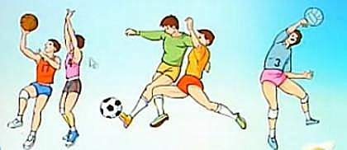

Slide 3



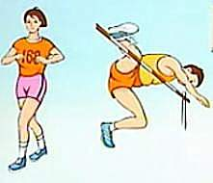
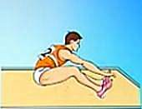

Slide 4



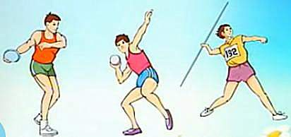

Slide 5



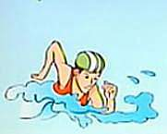
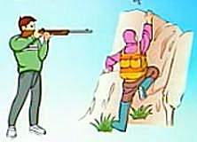

Slide 6
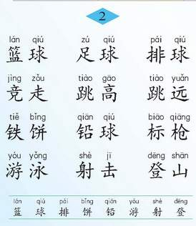

Slide 7

篮球 足球 排球
竞走 跳高 跳远
铁饼 铅球 标枪
游泳 射击 登山

Slide 8
足 竞 走
跳 高 远
标 枪 泳 击

Slide 9
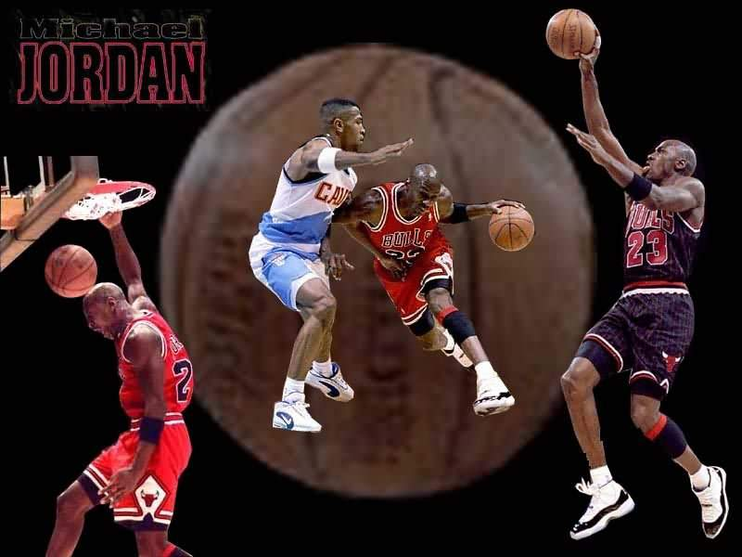
篮球

Slide 10
( ) 篮球
打

Slide 11
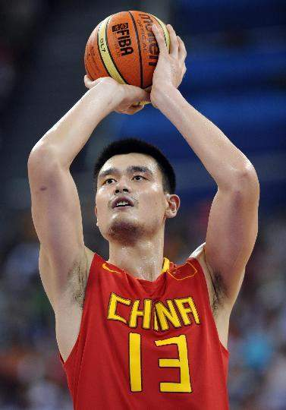
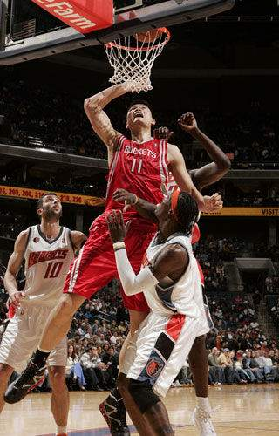
姚明

Slide 12
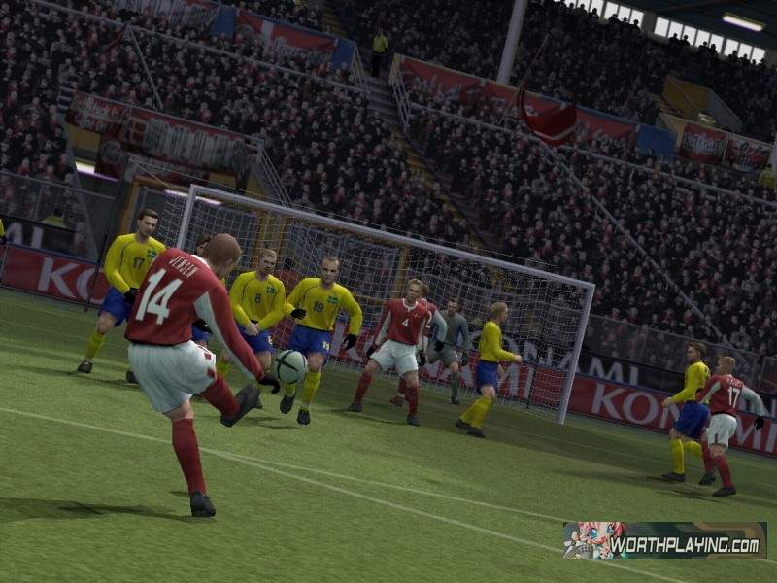
足球

Slide 13
tī
踢
( )足球

Slide 14
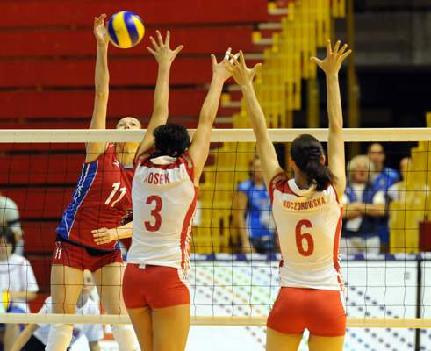
排球

Slide 15
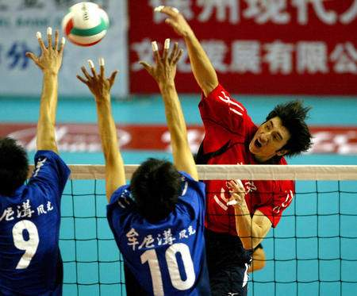
dǎ
打
( )排球

Slide 16
篮球
球类项目
足球
排球

Slide 17
打篮球
踢足球
打排球

Slide 18
篮球 足球 排球

Slide 19
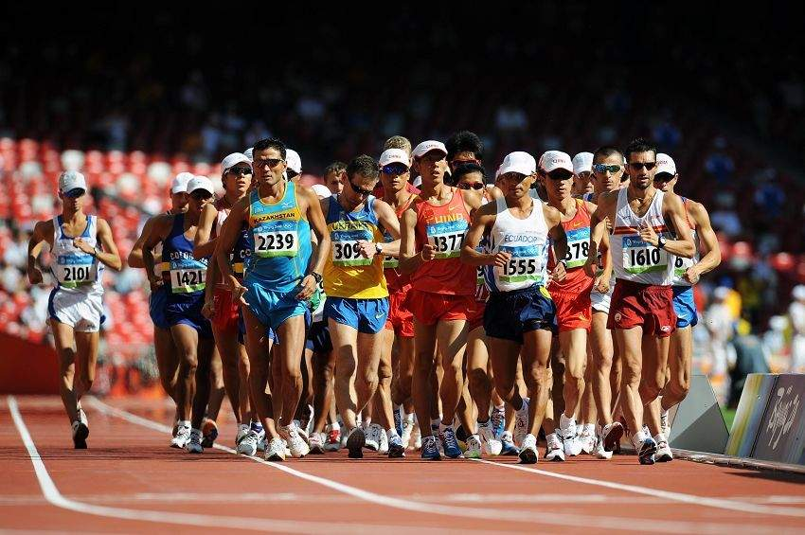
竞走

Slide 20
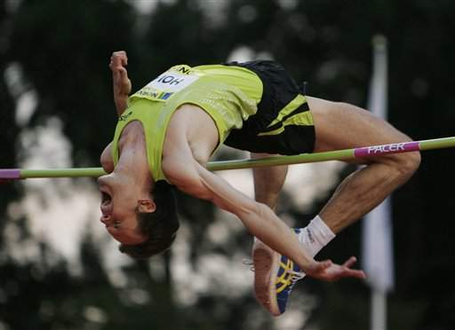
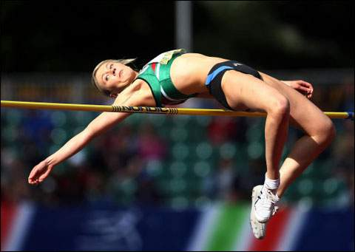
跳高

Slide 21
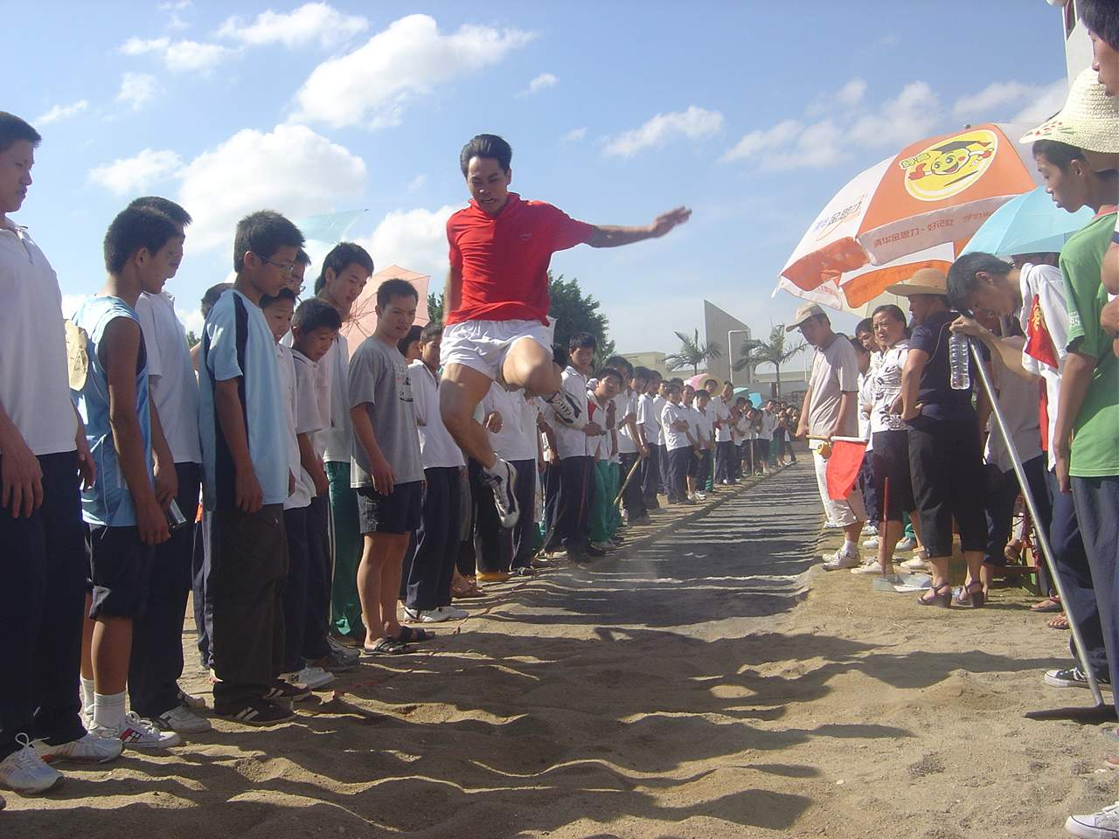
跳远

Slide 22
竞走
田径项目
跳高
跳远

Slide 23
竞走 跳高 跳远

Slide 25
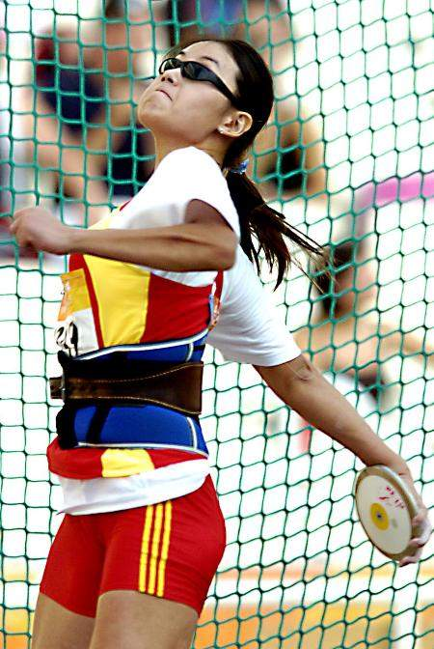
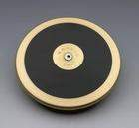
铁饼

Slide 26
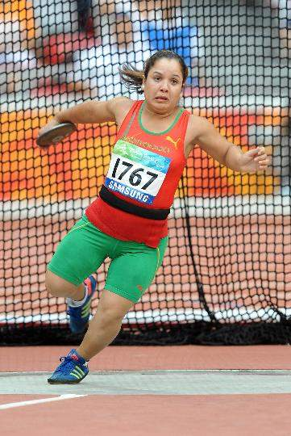
zhì
掷
（ ）铁饼

Slide 27
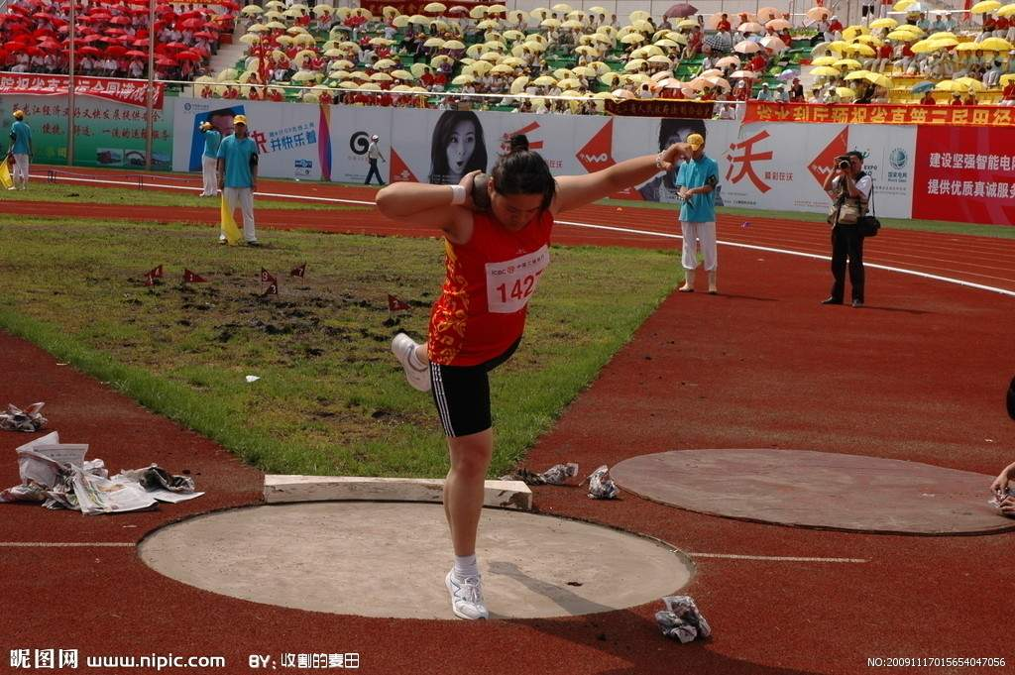

铅球

Slide 28
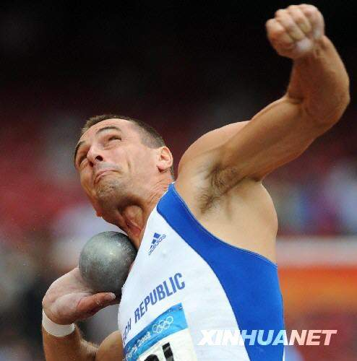
tuī
推
( )铅球

Slide 29
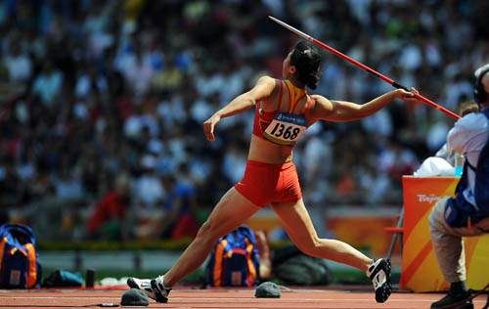
标枪

Slide 30
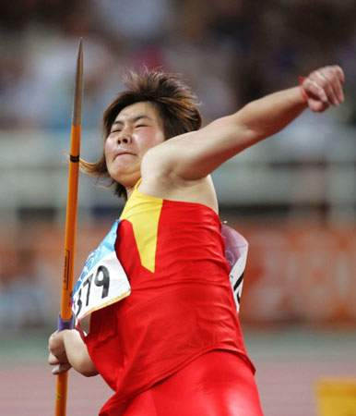
tóu
投
( )标枪

Slide 31
铁饼
投掷项目
铅球
标枪

Slide 32
掷铁饼
推铅球
投标枪

Slide 33
铁饼 铅球 标枪

Slide 35
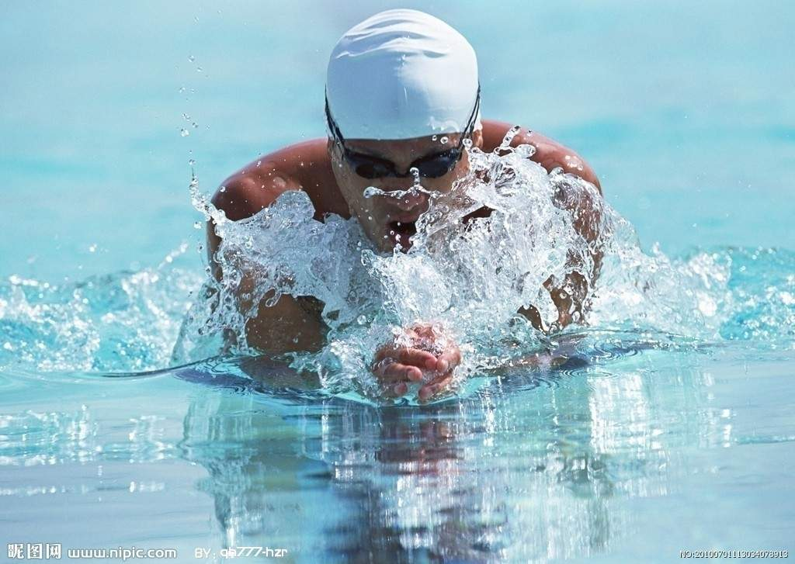
游泳

Slide 36
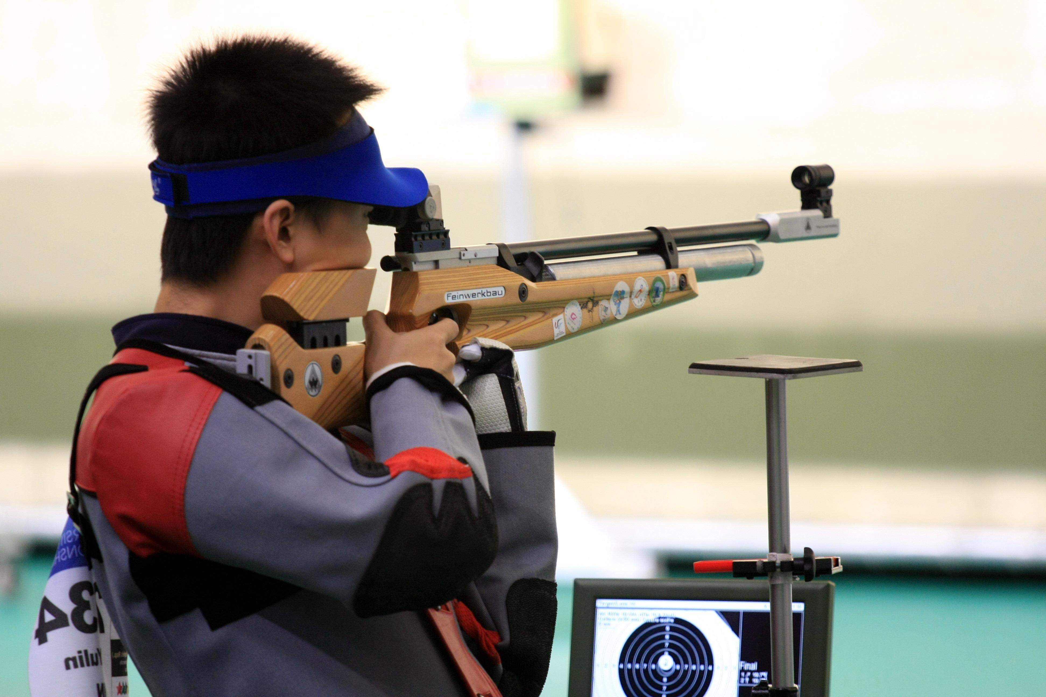
射击

Slide 37
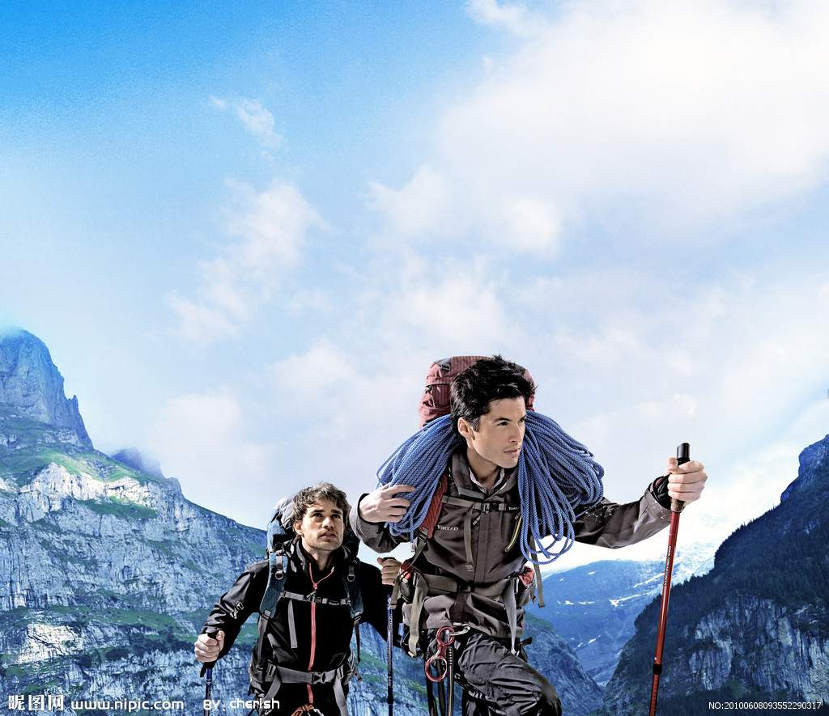
登山

Slide 38
游泳 射击 登山

Slide 39
踢 排球
掷 铁饼
打 足球

Slide 40
打 标枪
推 铅球
投 篮球

Slide 41
篮球 足球 排球
竞走 跳高 跳远
铁饼 铅球 标枪
游泳 射击 登山

Slide 42
体育项目

Slide 43
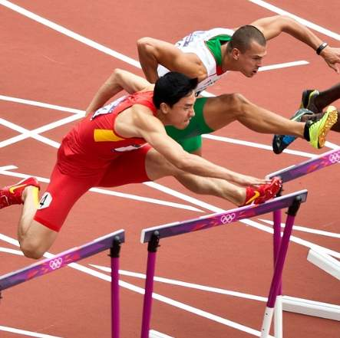
110栏
刘翔

Slide 44
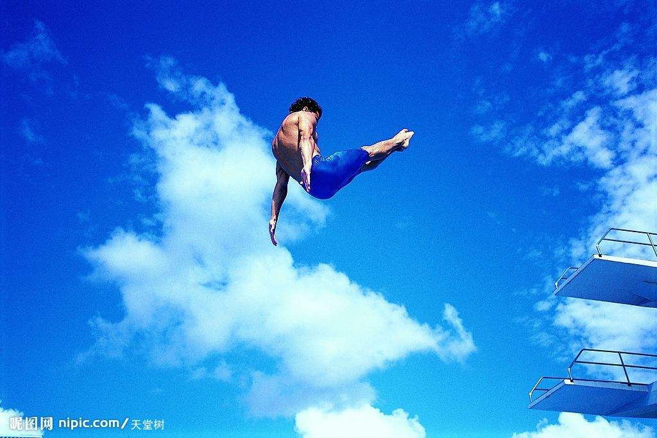
跳水

Slide 45
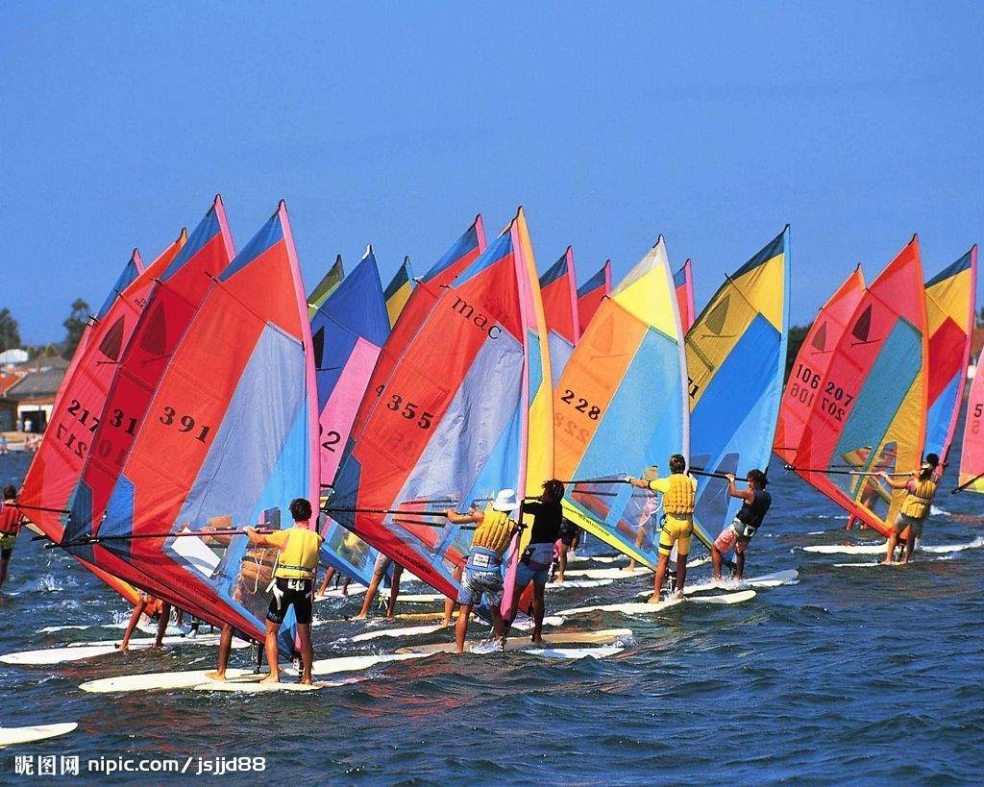
帆船

Slide 46
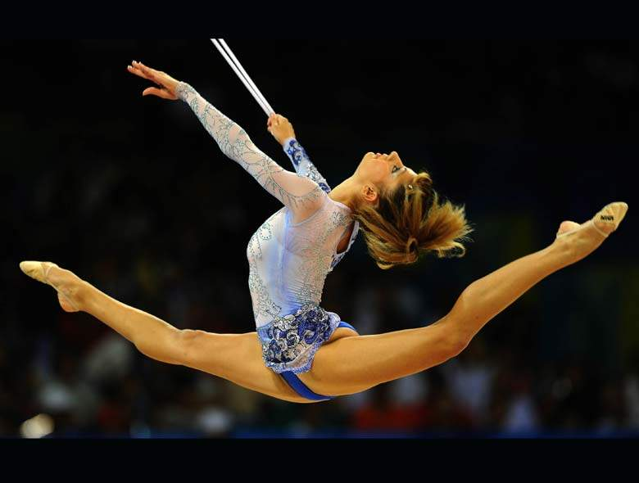
体操

Slide 47
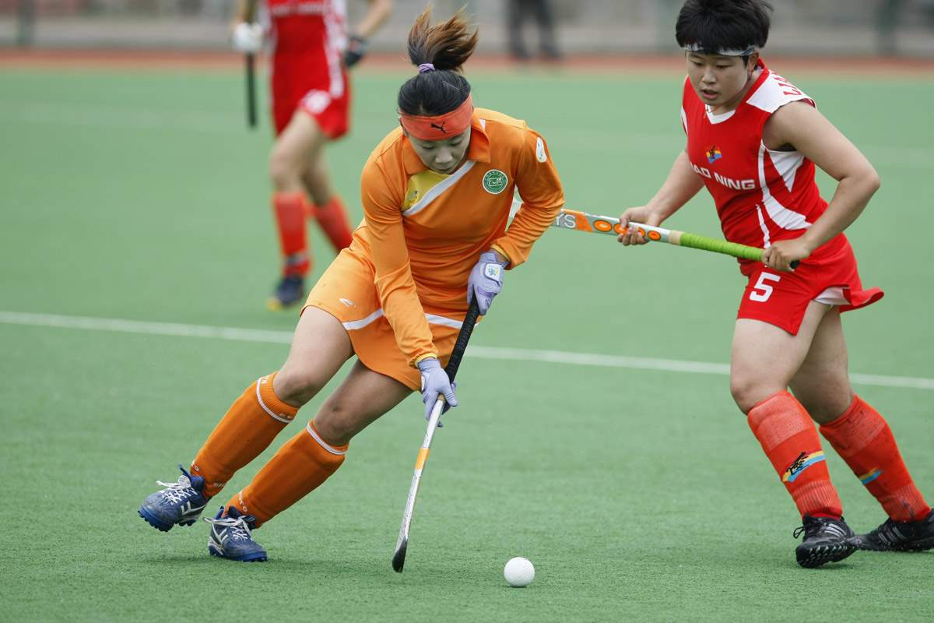
曲棍球

Slide 48
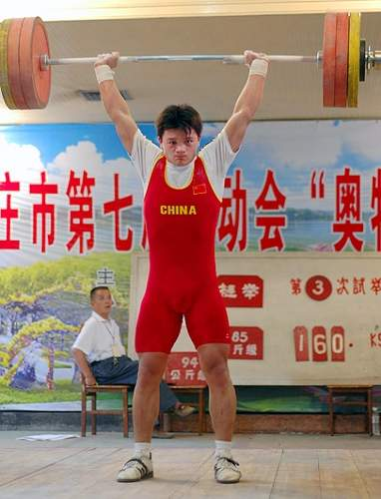
举重

Slide 49
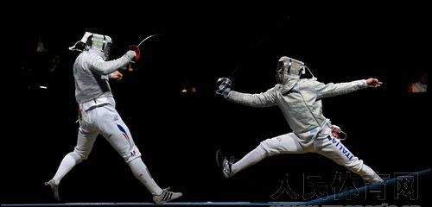
击剑

Slide 50
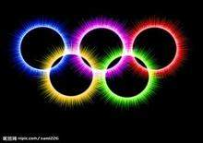
奥运会旗—五环

Slide 51
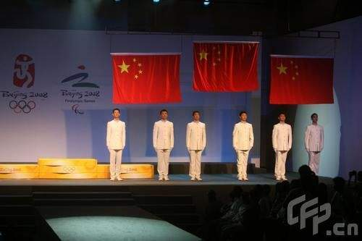
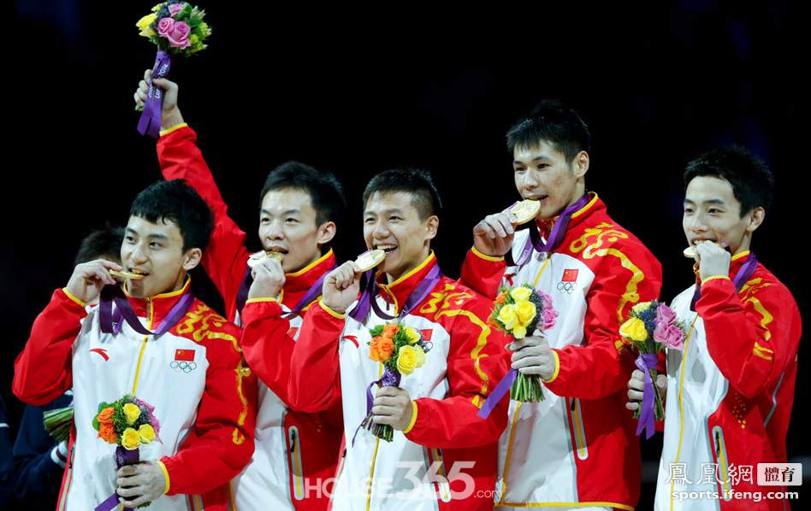
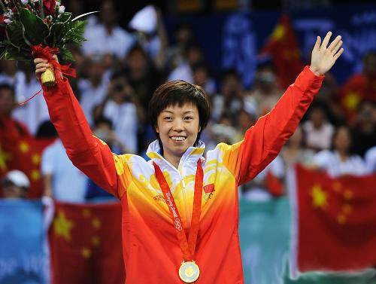


Slide 52
篮球
铁饼
足球
（ ）、 （ ）和（ ）是体育用品。
竞走
跳高
游泳
（ ）、 （ ）和（ ）是体育项目。

Slide 53
奥运会上，运动员们有的在 ，有的在 ，有的在 ，我最喜欢观看 比赛，真精彩！
竞走
跳高
跳远
竞走

Slide 54
奥运会上，运动员们有的在 ，有的在 ，有的在 ，我最喜欢观看 比赛，真精彩！
打篮球
打排球
踢足球
足球

Slide 55
足
足球
手足
十足
不足
捺要写得舒展

Slide 56
立
立要写得扁一些，第五笔要长
竞
竞选
竞走
竞赛

Slide 57
走
走开
一走了之
捺要写得舒展

Slide 58
跳
左窄右宽
跳高
跳远
跳水
跳马

Slide 59
高
高兴
长高
高手

Slide 60
辶
远
走之儿不要远离元，紧凑些
远方
远大
长远
不远万里

Slide 61
标
左窄右宽
标枪
标点
目标

Slide 62
枪
左窄右宽
手枪
开枪

Slide 63
泳
左窄右宽
冬泳
泳衣

Slide 64
击
画字框
射击
打击
击中

